Slide 1
Nierinsufficiëntie
Jeroen Nijhuis
Internist-endocrinoloog PlusPunt Medisch Centrum
ProxiCure

Slide 2
Docent
Jeroen Nijhuis
Internist-endocrinoloog
Eigenaar ProxiCure
Adviseur Zorg en Preventie
Onderwijs
POH
DVK
Huisartsen (i.o.)
Apothekers

Slide 3
Chronische nierschade
Domein internist → domein huisarts
Verschuiving oorzaken
Nefritis, DMI, vasculitis, interstitiele nierziekten → DMII en atherosclerose
LTA nierfunctiestoornissen

Slide 4
Vraag
Hoeveel mensen in uw praktijk hebben chronische nierschade?

Slide 5
Stelling
In mijn praktijk kunnen mensen tot een klaring van 20ml/min (tot pre-dialyse traject) goed opgevolgd worden

Slide 6
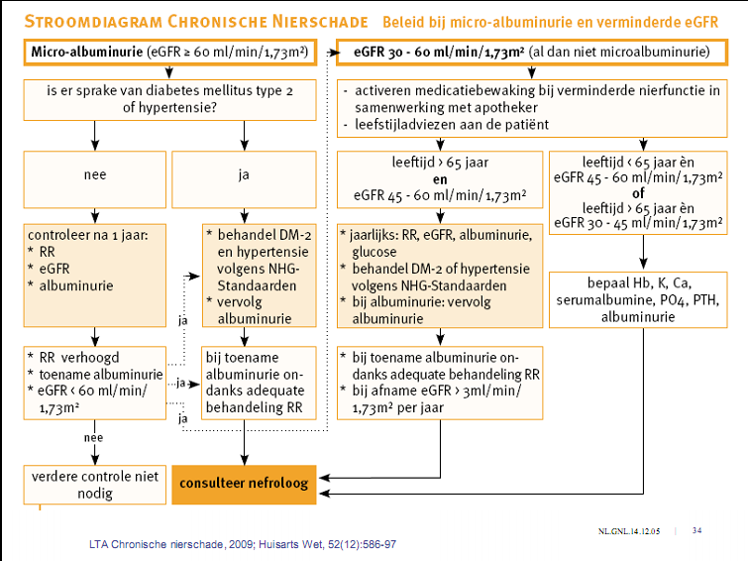
Vraag
Wat zijn de randvoorwaarden als nierinsufficientie grotendeels in de eerste lijn wordt opgevangen?

Slide 7
Een van de meest relevante vragen voor artsen is…
Is het logisch dat deze patiënt zich met deze klachten presenteert?
Voorbeeld:
43 jarige slanke man zonder familieanamnese diabetes die diabetes mellitus ontwikkelt
30 jarige vrouw met positieve familieanamnese met hypertensie
80 jarige vrouw met kortdurend DMII die zich presenteert met macroalbuminurie

Slide 8
Stappenplan
Is de nierfunctie reëel?

Slide 9
Klaring
De creatinineklaring is hierdoor een bruikbare maat die iets zegt over de glomerulaire filtratiesnelheid (GFR) en de nierfunctie.
De glomerulaire filtratiesnelheid (GFR) is de totale hoeveelheid bloedplasma die per tijdseenheid door de glomeruli van de nieren wordt gefiltreerd.
De GFR kan op verschillende manieren worden bepaald:
Meten van de GFR via het bloed en urine m.b.v. een markerstof.
Berekenen of schatten van de estimated GFR (eGFR) via het bloed.

Slide 10
klaring
Cockcroft-Gault | MDRD of CKD-EPI
kreatinine in serum | kreatinine in serum
gewicht | geslacht
geslacht | ras

Slide 11
klaring
Onderschatting bij hoge eGFR bij bodybuilders en gespierde sporters, bij een te hoog gemeten serumcreatinine bij gebruik van bepaalde medicamenten (cimetidine, trimetoprim en co-trimoxazol), zware spierarbeid voorafgaand aan de creatininebepaling.
Overschatting bij mensen met een laag lichaamsgewicht (40-60 kg) of spieratrofie.
Met de formule van Schwartz kan de creatinineklaring bij kinderen geschat worden. Deze formule is toepasbaar bij meisjes van 1-17 jaar en bij jongens van 1-14 jaar.
GFR (ml/min/1,73m2)= (36,2 x lengte in cm)/(serumcreatinine in micromol/l)

Slide 12
klaring
Bij twijfel 24 uurs urine
Vanwege belasting dan ook natrium en totaal eiwit meenemen

Slide 13
klaring
Stadium | Geschatte klaring | Prevalentie
1 | >90ml/min en (micro)albuminurie of persisterende/specifieke sedimentsafwijkingen | 5,2%
2 | 60-90 ml/min | 5,2%
3 | 30-60 ml/min | 5,3%
4 | 15-30 ml/min | 0,04%
5 | < 15ml/min | < 0,04%

Slide 14
Klaring
Een verminderde nierfunctie heeft invloed op de kinetiek van veel geneesmiddelen.
Hierdoor kunnen intoxicatieverschijnselen al bij een standaarddosering optreden, of de therapie kan juist falen.
Aanpassing van de dosering kan dan noodzakelijk zijn.

Slide 15
Stappenplan
Hoe is het beloop van het nierfunctieverlies?
Is er sprake van proteïnurie/microalbuminurie?

Slide 16
Albuminurie

Slide 17
Albuminurie

Slide 18
Albuminurie

Slide 19
STAPPENPLAN
Is er al een echo van de nieren gemaakt?
Indicaties?

Slide 20
Stappenplan
Wat zijn de complicaties?
Renale anemie
Elektrolietstoornissen
Secundaire hyperparathyreoidie
Metabole acidose

Slide 21
Renale anemie
Andere oorzaak uitsluiten
Erytropoetine bij Hb < 6.2
Ferritine boven de 100 voordat gestart wordt met EPO

Slide 22
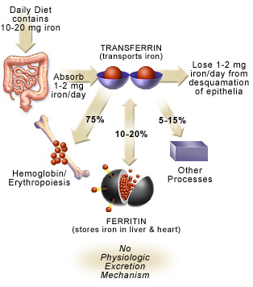
Renale anemie
Andere oorzaak uitsluiten
MCV, foliumzuur, vitamine B12, ferritine (weefsel spiegel) eventueel transferrine

Slide 23
Elektrolietstoornissen
Vaak ACEi ter preventie proteïnurie
Calcium/PO4 in 1e lijn vaak normaal
Hyperfosfatemie behandelen met eiwitbeperking en/of (calciumhoudende)fosfaatbinders

Slide 24
Elektrolietstoornissen

Slide 25
Secundaire hyperparathyreoidie

Slide 26
Secundaire hyperparathyreoidie
PTH, vitamine D bepalen
Stadium 3: PTH < 7.7
Stadium 4: PTH 7.7-12
Stadium 5: PTH 16.5-33
PTH > 7.7 dan starten 50.000IE vitamine D 1x/week, na 3 maanden PTH controle
PTH buiten streefwaarden toevoegen etalpha 3x/week 0.25ug continueren 50.000IE vitamine D 1x/maand

Slide 27
Metabole acidose
Hoe ontstaat het
Behandeling (<18 bicarbonaat)

Slide 28
Stappenplan
Is het medicatiegebruik optimaal ingesteld?

Slide 29
Medicatiegebruik
57 jarige patient, drie dagen misselijk/braken. Bloeddruk gedaald van 150/90 naar 100/70, diurese 700ml/24 uur. Kreatinine 113umol/l
Hij krijgt diclofenac en diurese verminderd naar 50cc in 12 uur, kreatinine stijgt naar 150umol/l en ureum naar 15mmol/l
Oorzaak?
Stel dat hij ACE-inhibitie gebruikt en patiënt presenteert zich met orthostase en anurie wat is hiervan de oorzaak?
Welke andere middelen dragen bij aan verminderde glomerulaire hemodynamiek?

Slide 30
RAAS

Slide 31
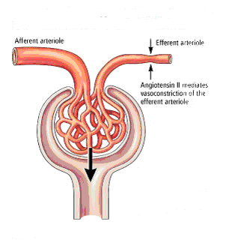

Slide 32
ACE-remmers
ACE-remmers verlagen de intra glomerulaire filtratiedruk en verminderen proteïnurie.
Hierdoor hebben ze op lange termijn een beschermend effect op de nierfunctie.
Om deze reden wordt in de tweede lijn bij verminderde nierfunctie vaak de hoogst mogelijk getolereerde dosering gegeven.
Bij start van een ACE-remmer kan de serumcreatinineconcentratie stijgen als gevolg van afname van de intra glomerulaire filtratiedruk.

Slide 33
ACE-remmers en GFR
ACE-remmer
Glomerulus
Afferente
arteriole
Efferente
arteriole
Voorurine

Slide 34
NSAIDs
NSAIDs remmen de vorming van PG, waardoor preglomerulaire vasodilatatie ongedaan wordt gemaakt (m.a.w. de bloedtoevoer verminderd wordt).
In geval van een tekort aan effectief circulerend volume (ECV) is de nierdoorbloeding al verminderd en kan het gebruik van NSAIDs in combinatie met ACE-remmers een sterke achteruitgang van de nierfunctie veroorzaken (dilatatie EA en constrictie AA) en soms tot acute nierinsufficientie leiden.

Slide 35
ACE-remmer + NSAID bij HF
ACE-remmer
NSAID
Glomerulus
Afferente
arteriole
Efferente
arteriole
Voorurine

Slide 36
ACE-r + NSAID bij HF
ACE-remmer
NSAID
Glomerulus
Voorurine

Slide 37
Aanpassen van de dosering
Voor een aantal geneesmiddelen die voornamelijk door de nieren worden uitgescheiden, kan het noodzakelijk zijn in geval van verminderde nierfunctie de dosering aan te passen.
Men gaat er in het algemeen van uit dat aanpassing van de dosering nodig is bij een GFR kleiner dan 50 ml/min.
Het doel van de aanpassing van de dosering van geneesmiddelen bij een verminderde nierfunctie is verlaging van de totale dosis per dag.
Daartoe kan de keerdosis of de toedienings-frequentie worden verlaagd, of een combinatie van beide maatregelen.

Slide 38
Aanpassen van de dosering
Verlaging van de keerdosis wordt in het algemeen toegepast indien een constante plasmaconcentratie wenselijk is, bijvoorbeeld wegens een smalle therapeutische breedte.
Dit is vooral van belang bij geneesmiddelen met een korte plasmahalfwaardetijd.
Bij geneesmiddelen met een lange plasmahalfwaardetijd wordt vaker de toedieningsfrequentie verminderd.

Slide 39
TOP 10
Nitrofurantoine
Amoxicilline met clavulaanzuur
Norfloxacine/ciprofloxacine
Claritromycine
Metformine
Digoxine
Sotalol
Allopurinol
ACE-remmer/AII antagonisten
Hydrochloorthiazide/ Chloortalidon
Spironolacton
Cotrimoxazol/ Trimetoprim

Slide 40
Stappenplan
Overig CVRM
Leefstijl: overgewicht, roken, zoutinname
Hypertensie: streeftensie 130/80
Hypercholesterolemie
Familieanamnese HVZ

Slide 41
Stappenplan
Wat is de oorzaak?
Vaak atherosclerose (nefrosclerose) of diabetische nefropathie

Slide 42
Behandeling
Behandeling
Optimaliseren leefstijl
Tensie onder 130/80
Proteïnurie <1gr/24 uur
Eiwitbeperkt dieet 0,8g eiwit/kg ideaal lichaamsgewicht
Voorkomen dehydratie
Voorzichtig met nefrotoxische medicatie (koppeling apotheek!) en röntgencontrastmiddel

Slide 43
Vragen?

